Slide 1
Проект «Форум»
Презентацию подготовил:
Фазульзянов Амир

Slide 2
Цель проекта
Создать WEB-сайт «Форум» для того, чтобы люди, которые им пользуются, могли делиться знаниями в формате вопрос-ответ.

Slide 3
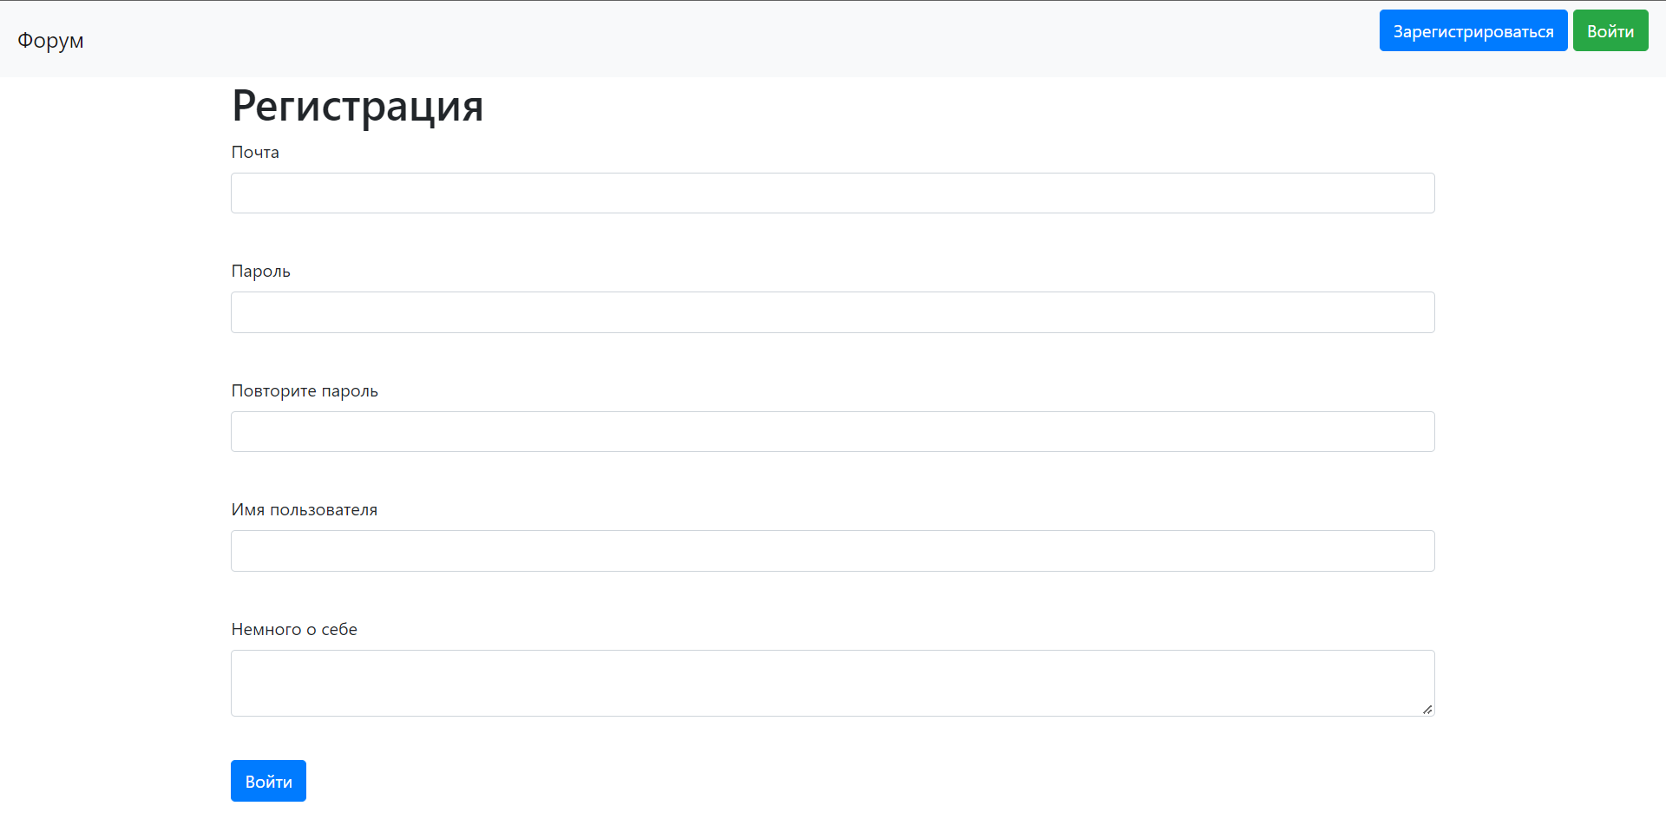
Страница регистрации на сайте

Slide 4
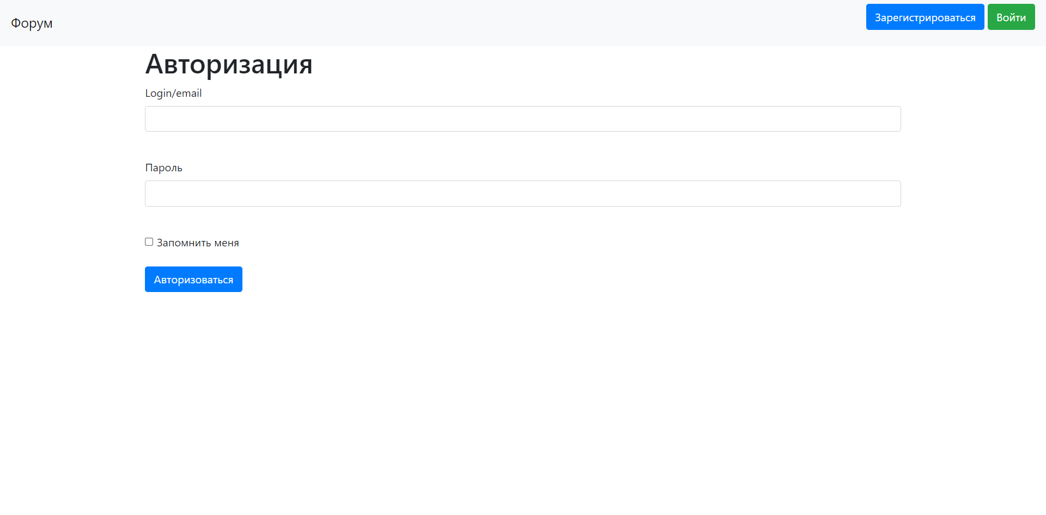
Страница авторизации

Slide 5
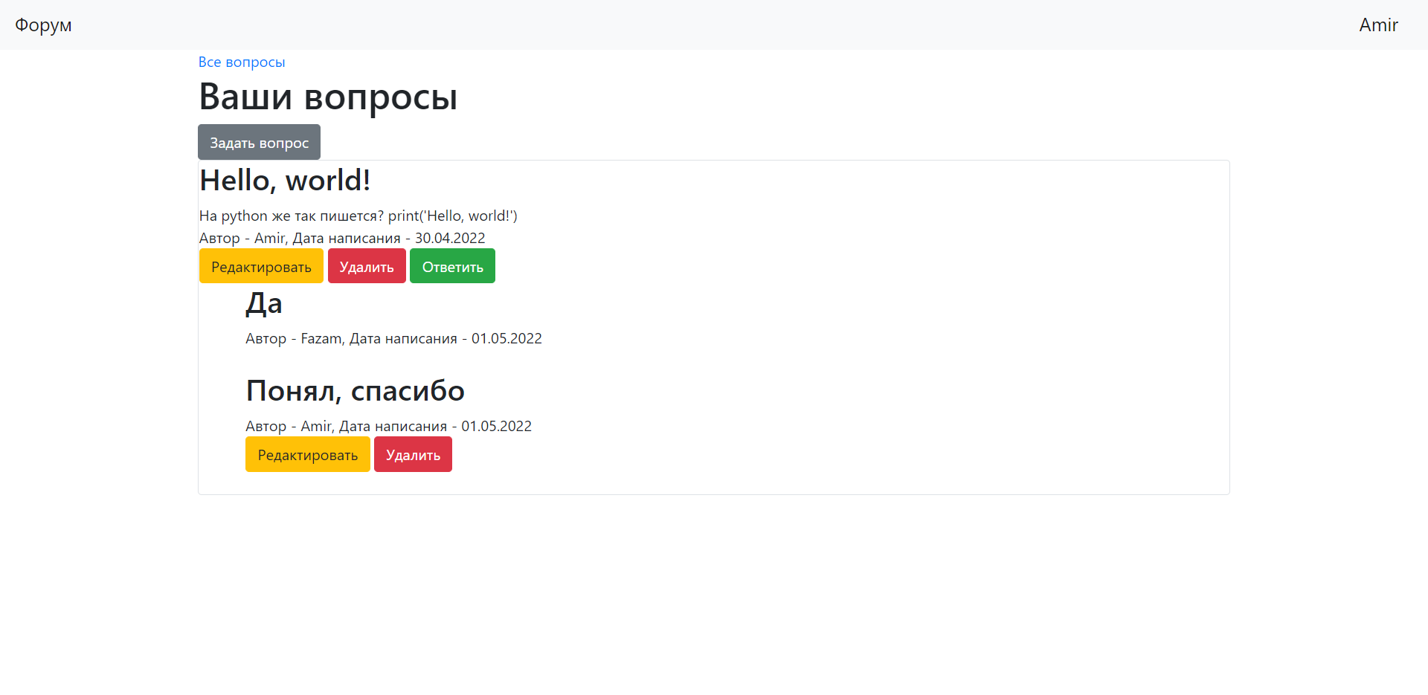
Страница «Ваши вопросы»

Slide 6
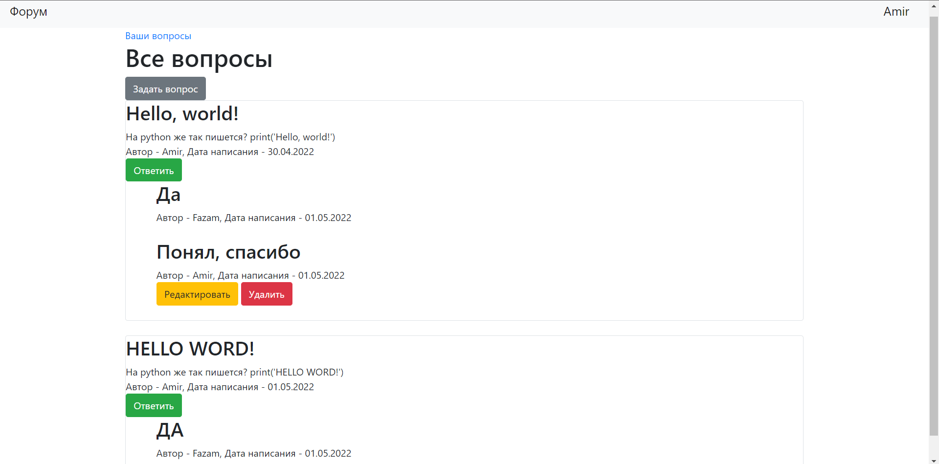
Страница «Все вопросы»

Slide 7
Спасибо
за внимание!

